Slide 1
Lidové tradice a řemesla v praktických činnostech
Lukáš Loprais
2021

Slide 2
1. Strašidelný domek pro děti s létající čarodějnicí
Vložením obyčejné čajové svíčky do konstrukce dojde k roztočení osy nesoucí obrys čarodějnice
Projekce stínů do oken pak vytváří dojem létající čarodějnice uvnitř
Ukázku lze spustit vlevo

Slide 3
Materiál
balza (já využil starý košík na ovoce)
pečící papír na okna
plechovka na obrysy
silný drát na osu
korek
tavná pistole
lepidlo
skalpel
brusný papír
rýsovací potřeby
OCHRANNÉ POMŮCKY !

Slide 4
Postup
Největší důraz jsem kladl na stínohru. K pevné ose drátkem připevníme obrysy (čarodějnice létá dole, netopýr v patře, proporčně správně..) a přiložíme svíčku poblíž osy.
Hledáme takové umístění stínítka, aby byl vržený stín co nejlepší. Vzdálenost osy od stínítka nám určí podstavu válce, kolem kterého sestavíme konstrukci domku. Celkový tvar a poloha oken již podléhá Vaší fantazii. Pozici svíčky již ale nesmíme upravovat! Myslete také na to, že pokud ponecháte prostor zmíněného válce co nejvíce prázdný, získáte jak více světla pro okna v horních etážích - více “blikajících oken” totiž umocní zájem dítka třeba ještě víc, nehledě na poletující ježibabu. Dále tím snížíte riziko samovznícení. Výška válce by i proto měla mít alespoň 20 cm. Svíčka zahřívá dřevo minimálně, neboť teplo odchází otvorem ve věži (kam však dítko nevidí =).

Slide 5
Mechanizmus
Rovná pevná osa je dole jen přihrocena a položena do kovového kalíšku s kapkou oleje. Nahoře je osa vsazena do kovového očka - nutné řádně vybalancovat, jinak to svíčička nezvládne. Proudění teplého vzduchu roztáčí lopatky přidělané k ose stejně jako např. v různých vánočních kolotočích

Slide 6
Úpravy
Přidat vhodné detaily ( dřevěné trámy, ploty, vzpěry, vitráže do oken, pootevřené dveře či okna pro “režim bez svíčky”
Dle atmosféry model obarvit (já ponechal texturu starého košíku) a zalakovat
Zvolit jiné obrysy. Můžeme udělat kostry, ale pro iluzi jejich chůze upravíme sklon lopatek
Přidat k ose zdroj zvuku: řetízek,kousek šustivého pytlíku, rolničku
Vezme si to čas, ale naživo 100% zaujme každé dítko!

Slide 7
pro případné info mě určitě kontaktujte na 435432@mail.muni.cz

Slide 8
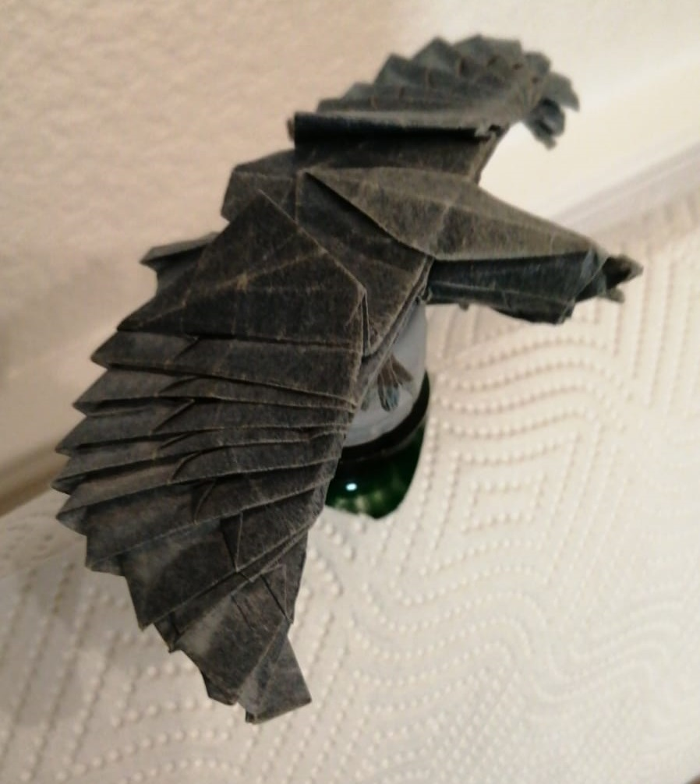
2. Origami
Pokouším se převážně o modely mistrů, jako např.: R. J. Lang nebo Satoshi Kamiya. Vždy pravé origami, jeden čtverec papíru, žádné nůžky ani lepení.
Více fotek bohužel nemám, neboť jsem hotové výrobky rozdal.

Slide 9
V souladu s duchem názvu tohoto předmětu připojuji i tento aktuální výrobek.
Děkuji.

